Slide 1
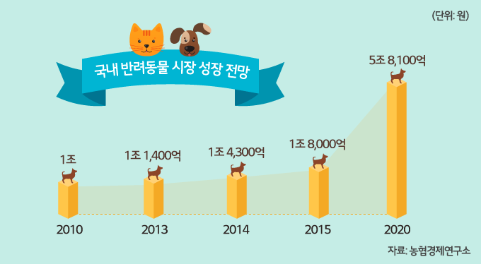
Notes:
1인 가구가 늘고 저출산, 고령화가 심화되면서 반려동물을 키우는 사람들의 수도 빠르게 늘고 있습니다.
반려동물을 키우는 사람이 많아짐에 따라 여러가지 문제 또한 대두되고 있습니다.
그중 저희가 주목한 문제는 반려동물이 혼자 있는 시간이 많아짐에 따라 동물의 활동량이 부족해 건강에 문제가 생길 수 있다는 점이었습니다.
---------------------------------------------------------------------------------------------------------
https://www.kickstarter.com/projects/petcube/petcube-bites-petcube-play-treat-and-care-for-pets 아직 개발은 안되
http://news.chosun.com/site/data/html_dir/2016/09/27/2016092701683.html?rsMobile=false 활동량도 있네
스타워크 유플러스

Slide 2
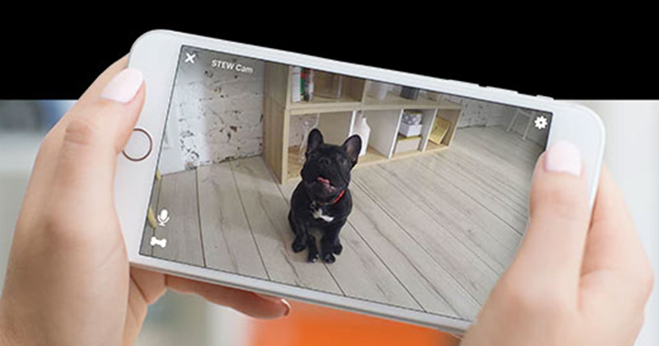
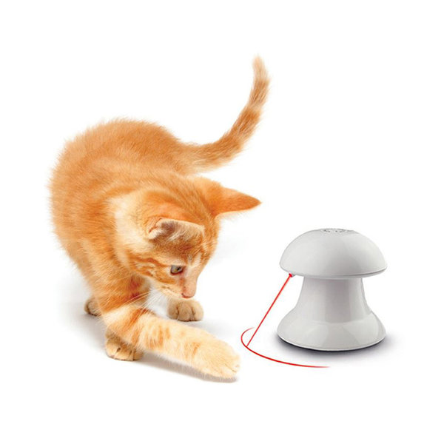
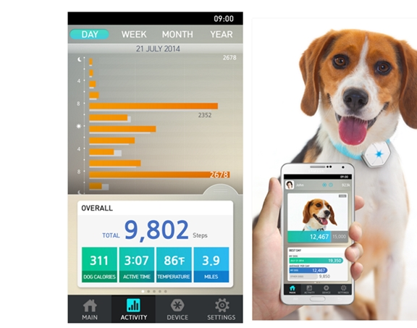
Notes:
물론 반려동물을 위한 여러가지 제품들이 이미 많이 출시되어있습니다. 맨 위 사진은 밖에서도 실시간으로 반려동물의 상태를 볼 수 있고 대화가 가능한 cctv,
아래 왼쪽은 동물의 활동량을 측정하는 일명 강아지 만보기, 그리고 마지막 오른쪽은 고양이 레이저 포인터 놀이기구입니다.
강아지 만보기는 활동량만 측정할 뿐 피드백이 이뤄지지 않고 있습니다.
아래 두 제품의 공통점이자 부족한 점은 결국 주인, 즉 사용자의 직접적이 피드백 없이는 스스로 작동하지 않는다는 점입니다.

Slide 3
Notes:
따라서 저희는 이 제품들을 통합하고 보완하기로 하였습니다.
저희가 이번에 만드는 작품은 활동량이 적으면 그것을 보충해주기 위해 자동으로 작동하는 반려동물 헬스케어 놀이기구 입니다.

